Slide 1
투빅스 발표자료
Text Mining
강필성 교수님의 자료를 참고했습니다.
만든이 : 오건우

Slide 2
Unit 00 ㅣOverview
Unit 01 ㅣWeb Scrapping
Contents
Unit 02 ㅣPreprocess & Transform the data
Unit 03 ㅣUsing

Slide 3
overviewing
무엇을 하는가

Slide 4
Unit 00 ㅣ
출처 : file:///C:/Users/glam/Documents/text-mining-master/01_Introduction%20to%20Text%20Mining/01_Introduction%20to%20Text%20Mining.pdf

Slide 5
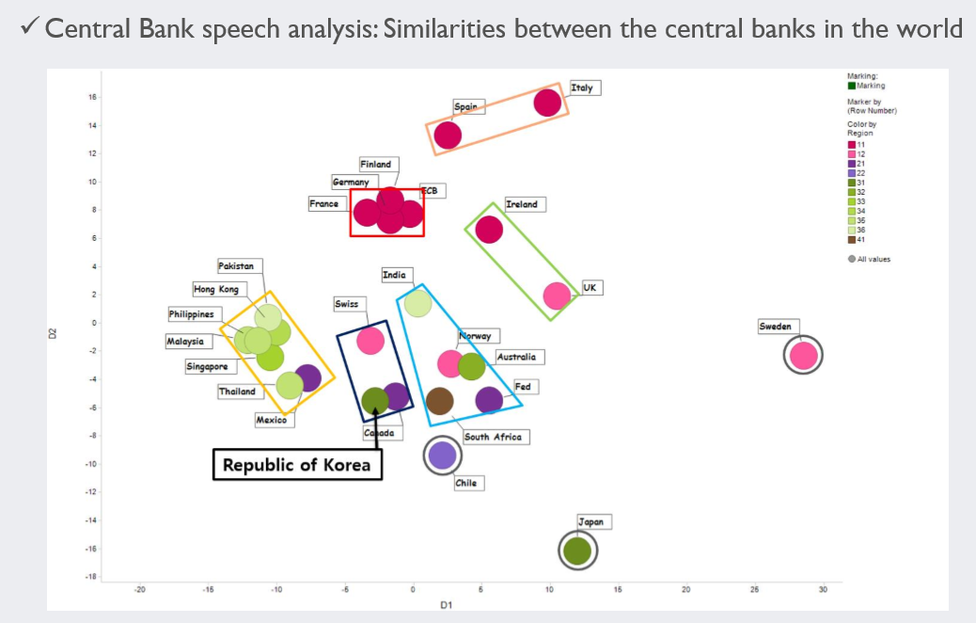
Unit 00 ㅣText mining overview (why text mining?)
출처 : file:///C:/Users/glam/Documents/text-mining-master/01_Introduction%20to%20Text%20Mining/01_Introduction%20to%20Text%20Mining.pdf

Slide 6
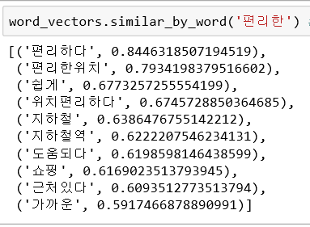
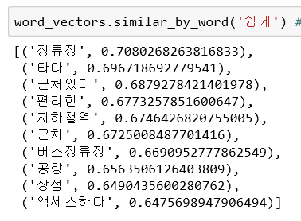
Unit 00 ㅣText mining overview (why text mining?)
편리하다
쉽게
위치
노드로 연결하여 점수를 부여할 수 있다.
가까운 감성들 가까운 노드에 위치할 것
label propagation

Slide 7
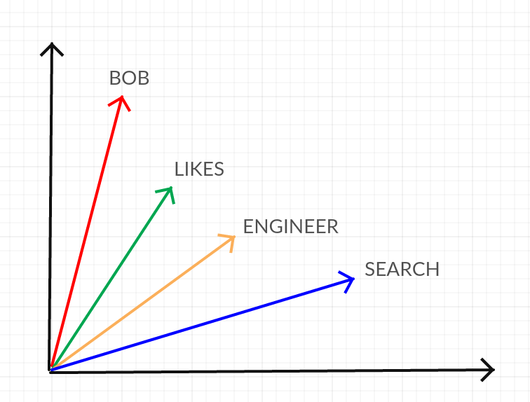
Unit 00 ㅣText mining overview (why text mining?)
위치 관련 감성 차원
걷기
편리하다
쇼핑거리
공항버스정류장
명동지하철역
지하철가깝다
지하철
버스
쉽게
쇼핑
상점
택시타다
근처있다

Slide 8
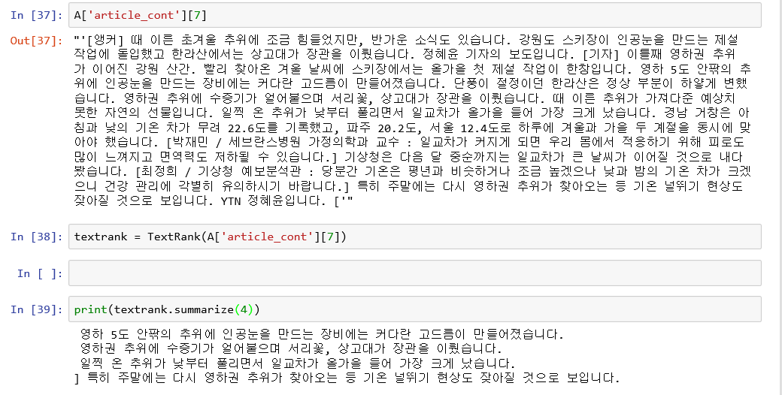
Unit 00 ㅣText mining overview (why text mining?)

Slide 9
Web Scrapping
무엇을 얻을 것인가

Slide 10
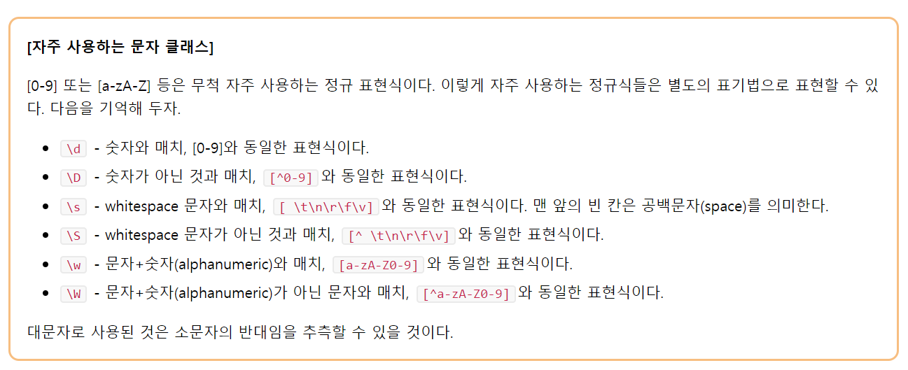
정규 표현식
Unit 01 ㅣWeb Scrapping

Slide 11
정규 표현식
Unit 01 ㅣWeb Scrapping
re 모듈 : 파이썬 정규 표현식을 지원한다.
import re # 정규표현식 모듈
p = re.compile('[a-z]+')
# re 내장모듈 내(.) compile 메서드를 사용.
# compile 메서드는 "패턴 객체"를 반환한다.
m = p.match("python")
# 패턴 객체(p)에는 또다시 검색 메서드가 있다.

Slide 12
정규 표현식
Unit 01 ㅣWeb Scrapping
re 모듈 : 파이썬 정규 표현식을 지원한다.
import re # 정규표현식 모듈
m = re.match('정규표현식', 문자열 소스)

Slide 13
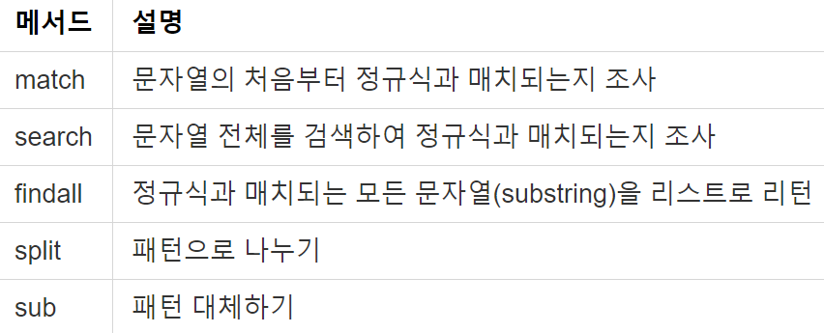
정규 표현식
Unit 01 ㅣWeb Scrapping

Slide 14
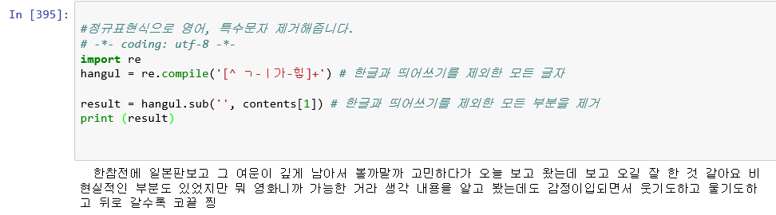
정규 표현식
Unit 01 ㅣWeb Scrapping

Slide 15
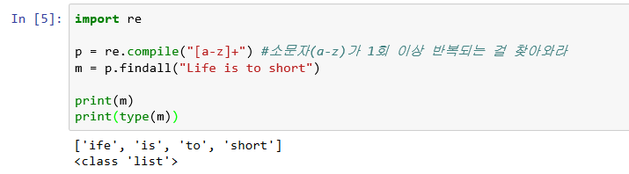
정규 표현식
Unit 01 ㅣWeb Scrapping

Slide 16
Unit 01 ㅣWeb Scrapping
BeautifulSoup 소개
아름다운 수프
잘못된 HTML을 수정하여 쉽게 탐색할 수 있는 XML 형식의 파이썬 객체로 변환하므로 골치 아픈 웹 탐색에 유리
원하는 정보를 둘러싼, 혹은 그 주변에 태그가 있으면 HTML(XML)파일에서 어떤 정보든 추출할 수 있다.

Slide 17
Unit 01 ㅣWeb Scrapping
BeautifulSoup 설치- pip install beautifulsoup4
1. html source 불러오기
2. Parsing
3. 데이터 저장

Slide 18
Unit 01 ㅣWeb Scrapping
1. html source 불러오기
1-1. urlopen 이용
① 모듈 import :
from urllib.request import urlopen
from bs4 import BeautifulSoup
② url open :
html = urlopen(“url 주소”)
③ BeautifulSoup :
bsObj = BeautifulSoup(html, “html.parser”)

Slide 19
Unit 01 ㅣWeb Scrapping
2. Parsing
• find(tag, attributes): 하나만 찾을 때 사용
ex) bsObj.find(“table”)
• findAll(tag, attributes): 모두 찾을 때 사용
ex) bsObj.findAll(“span”, {“class”:“date”})
• text, get_text(): 태그 제외하고 내용만 뽑아낼 때 사용
ex) bsObj.find("span", {"class":"date"}).text
bsObj.find("span", {"class":"date"}).get_text()

Slide 20
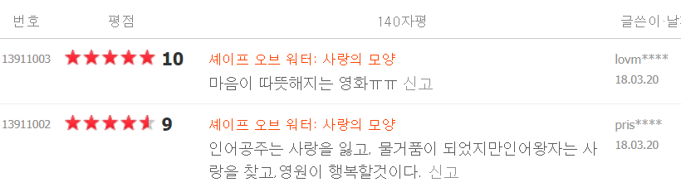
Unit 01 ㅣWeb Scrapping
BeautifulSoup

Slide 21
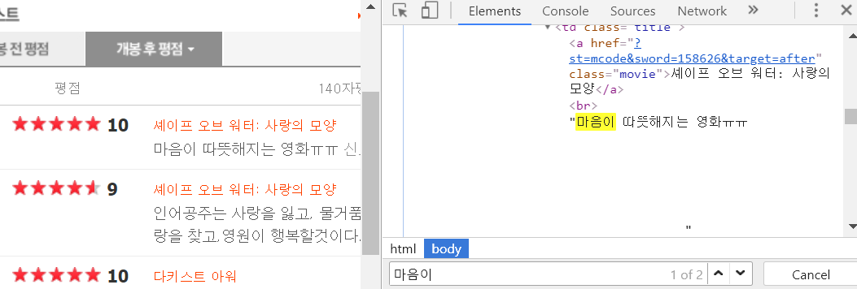
Unit 01 ㅣWeb Scrapping
BeautifulSoup
패턴을 찾자 !!

Slide 22
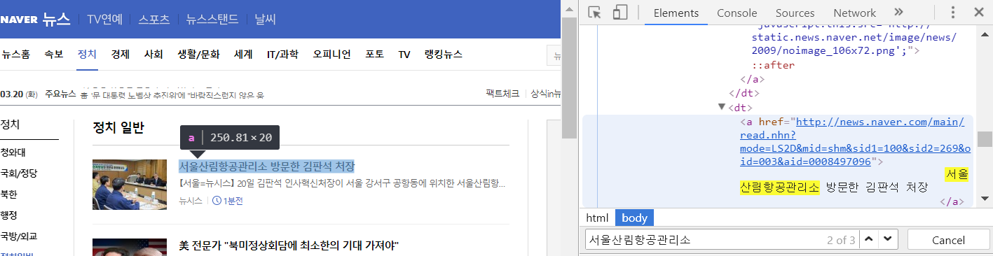
Unit 01 ㅣWeb Scrapping
BeautifulSoup
찾자 !!

Slide 23
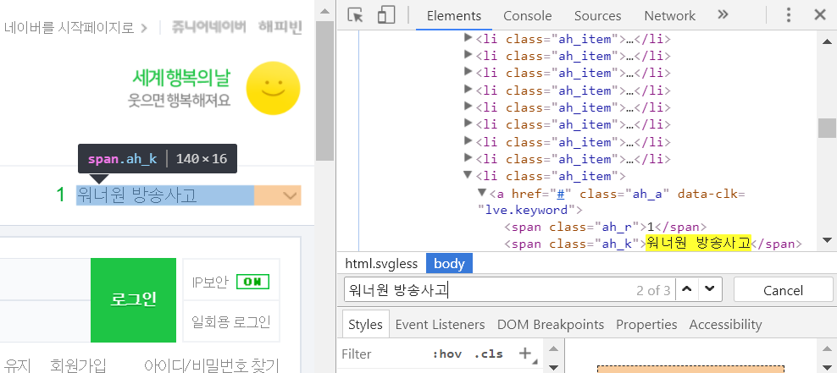
Unit 01 ㅣWeb Scrapping
BeautifulSoup
찾자 !!

Slide 24
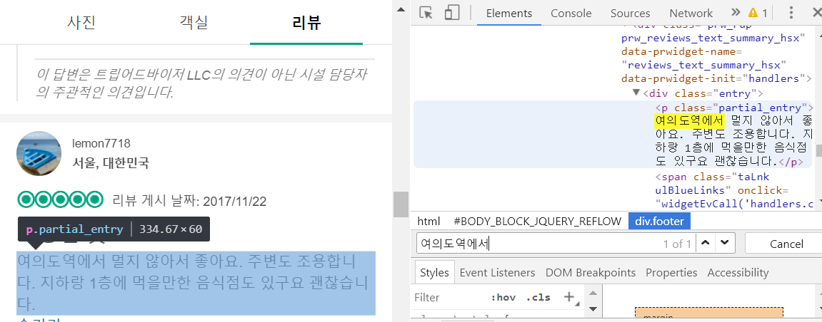
Unit 01 ㅣWeb Scrapping
BeautifulSoup
찾자 !!

Slide 25
Preprocessing
어떻게 처리할 것인가
Pos tagging
Tokenize
stop-words

Slide 26
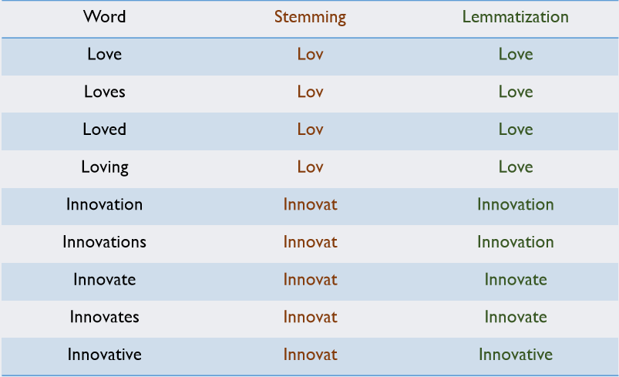
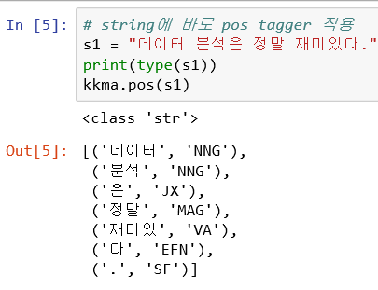
Unit 02 ㅣPreprocess & Transform the data
Preprocessing : Pos tagging

Slide 27
Unit 02 ㅣPreprocess & Transform the data
Preprocessing : Tokenize
['년', '마지막', '날', '우드', '인천', '걱정', '컨디션', '부대', '시설', '부분', '대하', '직원', '분', '절하', '안', '내하']
['번째', '방문', '투', '베드', '룸', '가족', '이용', '룸', '입구', '문', '몰딩', '저녁', '식사', '식기', '세척기', '고장', '추가', '식기',]

Slide 28
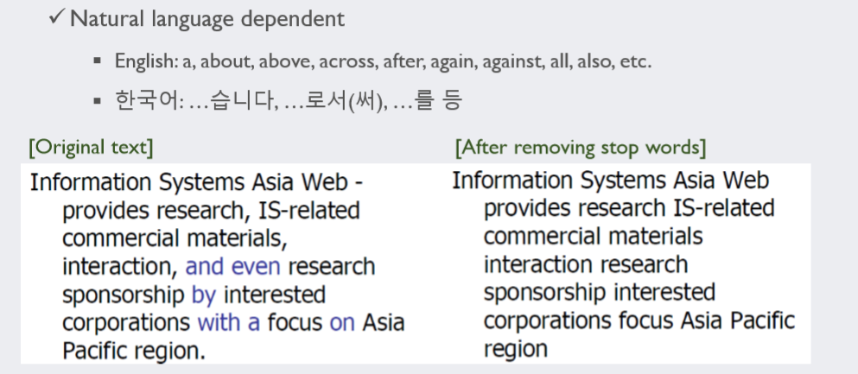
Unit 02 ㅣPreprocess & Transform the data
Preprocessing : Stop-words
은, 는, 이, 가, 를 등 의미가 없는 말들 제거
출처 : file:///C:/Users/glam/Documents/text-mining-master/01_Introduction%20to%20Text%20Mining/01_Introduction%20to%20Text%20Mining.pdf

Slide 29
Representation
어떻게 표현할 것인가
Bag of Words
Word Weighting
Word Embedding

Slide 30
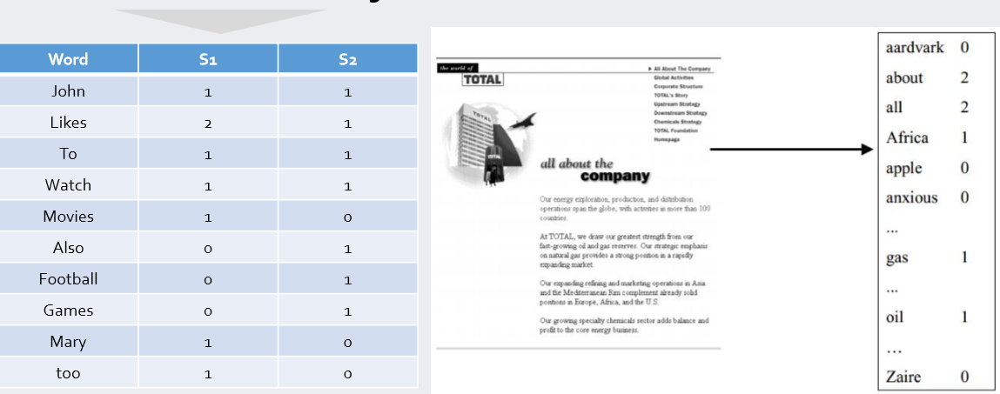
Unit 02ㅣPreprocess & Transform the data
Bag of words
출처 : file:///C:/Users/glam/Documents/text-mining-master/01_Introduction%20to%20Text%20Mining/01_Introduction%20to%20Text%20Mining.pdf

Slide 31
Unit 02 ㅣPreprocess & Transform the data
Bag of words
(...., 잉걸, .... , 좋아하, ... , 강열 )
(...., 1, .... , 1, ... , 1 )
(...., 1, .... , 1, ... , 1 )
강열이는 잉걸이를 좋아한다.
잉걸이는 강열이를 좋아한다.
단어의 순서에 상관없이 단어가 존재하면 1로 표시
-> 의미 전달의 한계

Slide 32
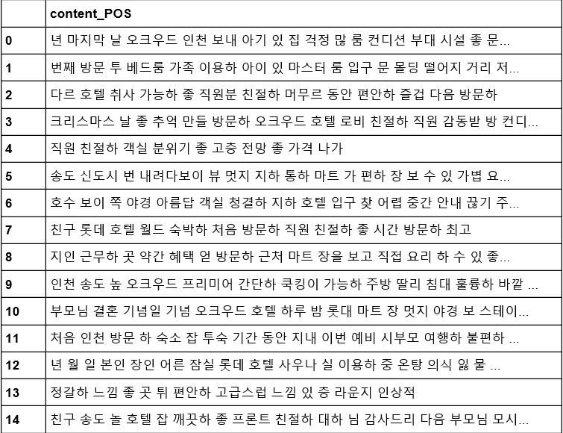
Unit 02 ㅣPreprocess & Transform the data

Slide 33
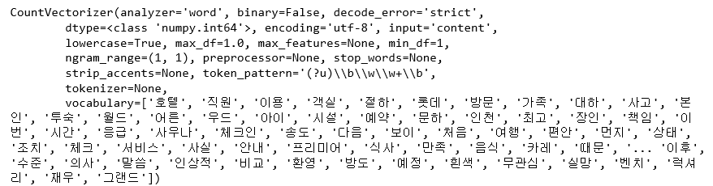
Unit 02 ㅣPreprocess & Transform the data

Slide 34
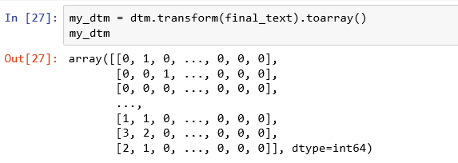
Unit 02 ㅣPreprocess & Transform the data
리뷰1
리뷰2
리뷰3
1보다 큰 것들을 1로 바꾸어서 one-hot-vector로 표현하는 방식으로 많이 사용한다.

Slide 35
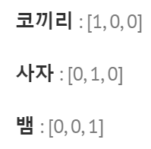
Unit 02 ㅣPreprocess & Transform the data
one-hot-vector의 문제점 두가지 존재
1. 단어가 많아지면 차원이 계속 늘어난다.
- 사전에 등재된 단어가 10000개면 10000차원
- 메모리 문제, 계산 복잡성
2. 단어끼리의 내적이 무조건 0이다 == 독립이다
- 현실에서는 단어가 서로 연관되어 있는 경우가 많다.
- 유의어, 반의어 등

Slide 36
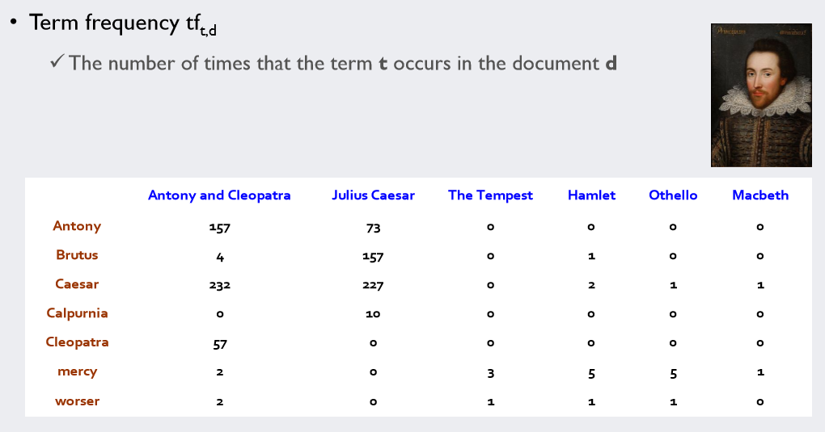
Unit 02 ㅣPreprocess & Transform the data
Word Weighting

Slide 37
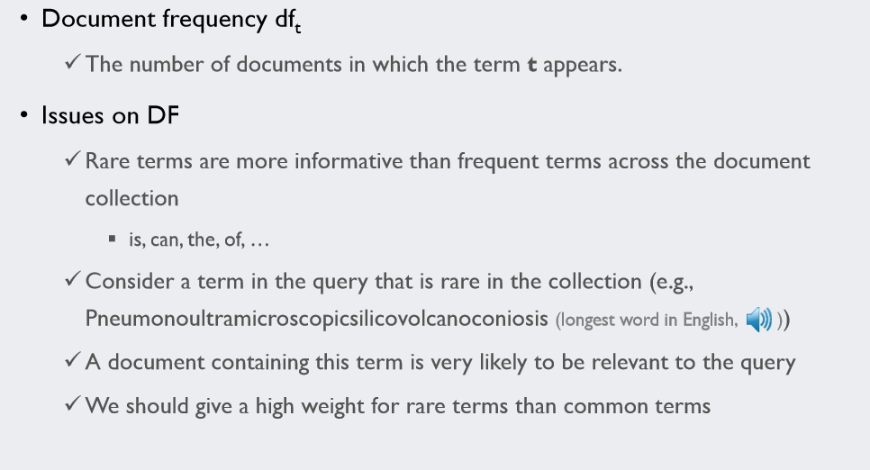
Unit 02 ㅣPreprocess & Transform the data
Word Weighting

Slide 38
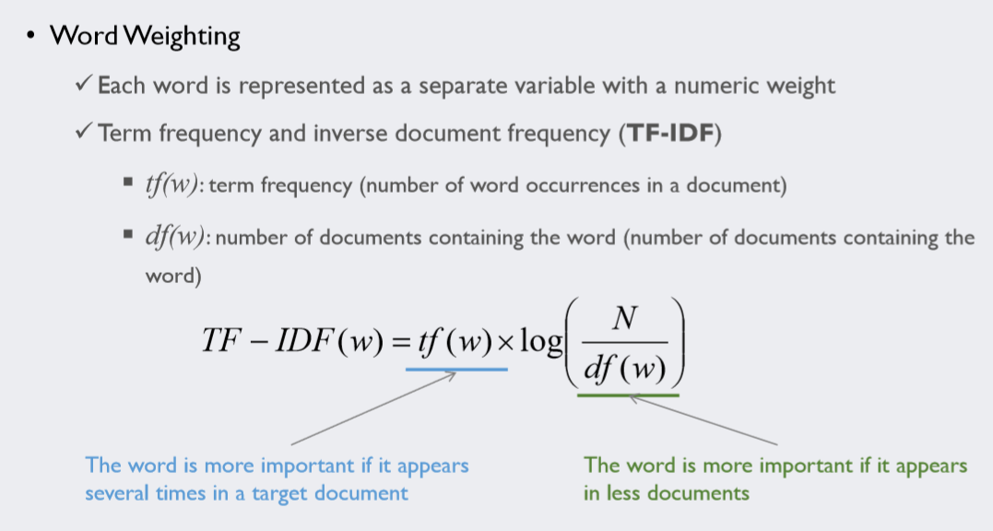
Unit 02 ㅣPreprocess & Transform the data
Word Weighting
word2vec으로 표현된 단어 벡터에 곱해서 사용하기도 함

Slide 39
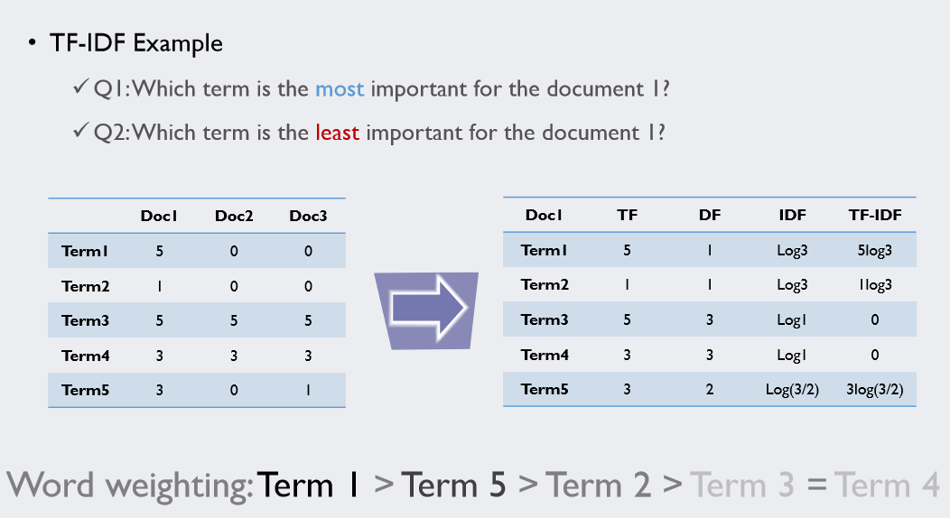
Unit 02 ㅣPreprocess & Transform the data
Word Weighting

Slide 40
Unit 02 ㅣPreprocess & Transform the data
Word2vec
단어를 벡터로 바꾸는 방법론
CBOW(Continuous Bag of Words)와 Skip-Gram 두 가지 방식
CBOW는 주변에 있는 단어들을 가지고 중심에 있는 단어를 맞추는 방식이고, Skip-Gram은 중심에 있는 단어로 주변 단어를 예측하는 방법
CBOW - 이 호텔은 _____가 편리하다.
Skip Gram - _____ 지하철 _____ <- 이 방법이 성능이 더 좋다.
자주 쓰이는 연어가 유사한 벡터로 나타내어 진다.
ex) 편하다와 지하철이 의미가 같지는 않지만 유사하게 나타내어 질 수 있다.

Slide 41
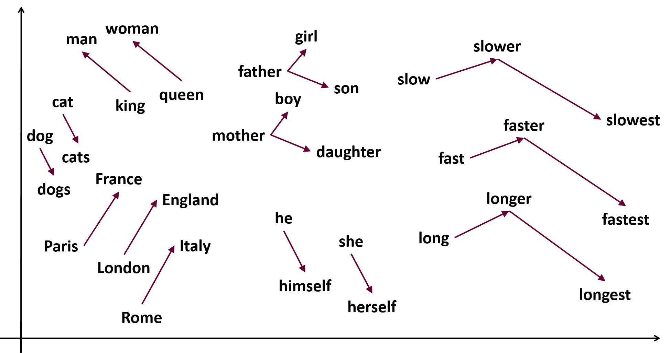
Unit 02 ㅣPreprocess & Transform the data
Word2vec

Slide 42
Unit 02 ㅣPreprocess & Transform the data
Word2vec

Slide 43
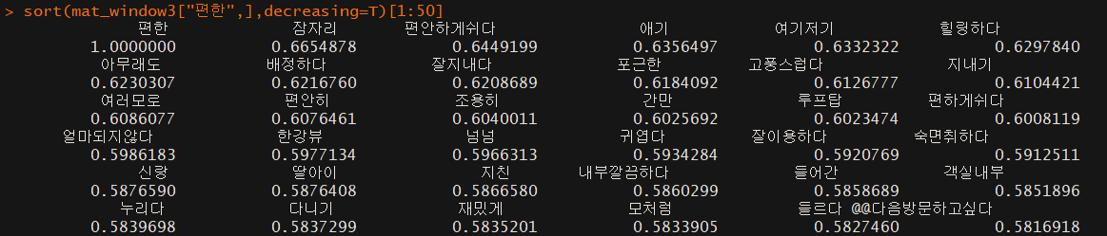
Unit 02 ㅣPreprocess & Transform the data
Word2vec
“편한”과 가까운 50개 뽑은 것
단어가 벡터로 표현되기 때문에 단어 사이의 거리를 구할 수 있다는 장점이 있다.

Slide 44
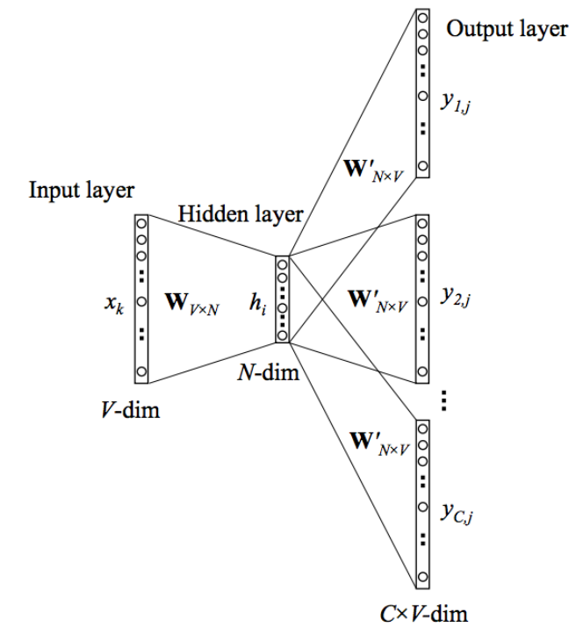
Unit 02 ㅣPreprocess & Transform the data
Word2vec
학습과정
Skip-Gram 학습
one-hot-vector를 Input
W와 W’이 핵심!!
Word2vec 학습 결과가 이 두 행렬이기 때문!

Slide 45
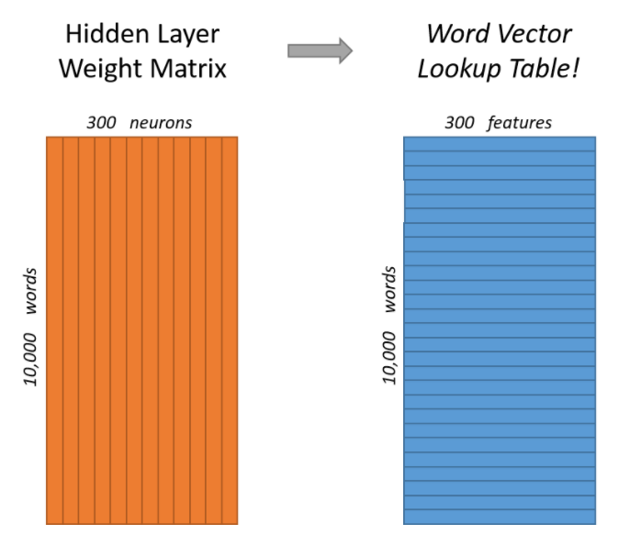
Unit 02 ㅣPreprocess & Transform the data
Word2vec
출처 : https://ratsgo.github.io/from%20frequency%20to%20semantics/2017/03/30/word2vec/

Slide 46
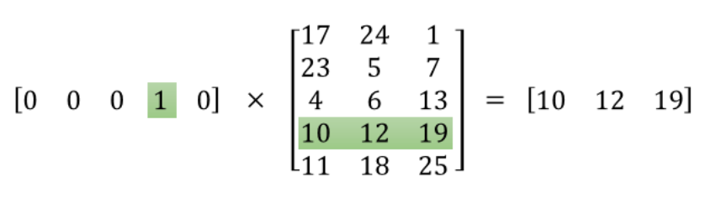
Unit 02 ㅣPreprocess & Transform the data
Word2vec
단어 5개
W 행렬

Slide 47
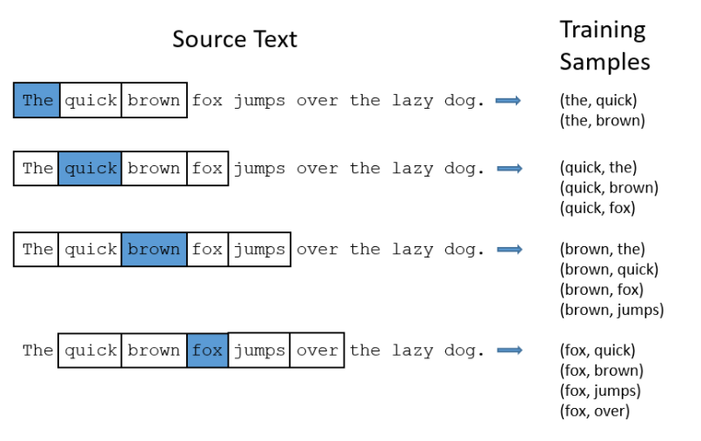
Unit 02 ㅣPreprocess & Transform the data
Word2vec

Slide 48
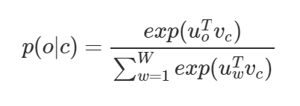
Unit 02 ㅣPreprocess & Transform the data
Word2vec
Skip-Gram은 위 식을 최대화하도록 학습
o는 주변단어(surrounding word), c는 중심단어(context word)
p(o|c)는 중심단어(c)가 주어졌을 때 주변단어(o)가 등장할 조건부확률을 뜻한다.
우변의 v는 입력층-은닉층을 잇는 가중치 행렬 W의 행벡터, u는 은닉층-출력층을 잇는 가중치 행렬 W′의 열벡터

Slide 49
Unit 02 ㅣPreprocess & Transform the data
Word2vec
지수를 키우는 건 중심단어(c)에 해당하는 벡터와 주변단어(o)에 해당하는 벡터의 내적값을 높인다는 뜻
벡터 내적은 코사인이므로 내적값 상향은 단어벡터 간 유사도를 높인다는 의미

Slide 50
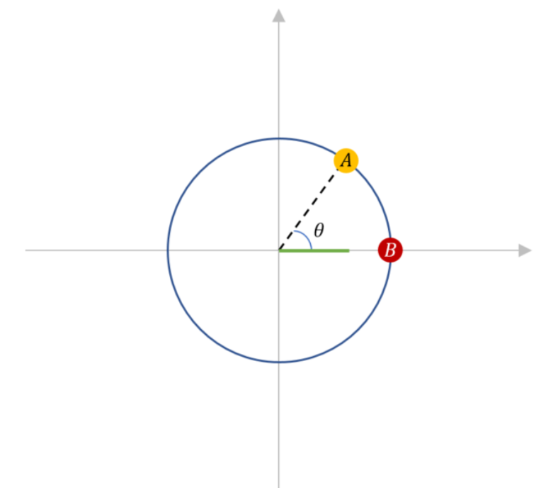
Unit 02 ㅣPreprocess & Transform the data
Word2vec
코사인 유사도
반지름이 1인 원
cos()은 그림의 초록 선 길이
A가 B와 포개져 있을 때 유사도가 가장 높다
cos(θ)는 단위원 내 벡터들끼리의 내적(inner product)과 같다.
내적값이 커진다는 것은 두 벡터가 이루는 θ가 작아진다(유사도가 높아진다)는 의미

Slide 51
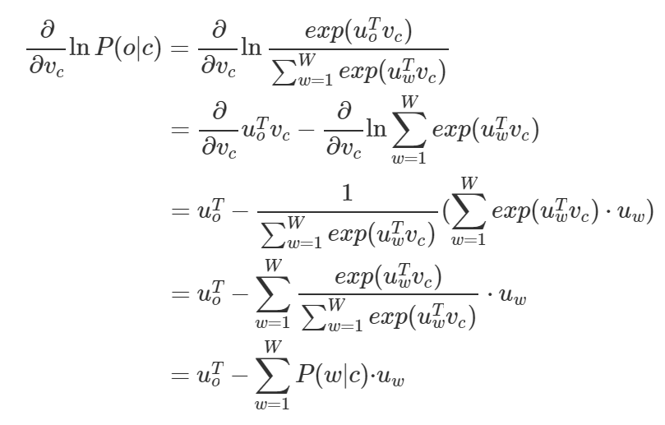
Unit 02 ㅣPreprocess & Transform the data
Word2vec
중심단어 그래디언트의 반대 방향으로 조금씩 중심단어 벡터를 업데이트

Slide 52
Using
어떻게 사용할 것인가
Document Sumarization
Document Classfication
Sentiment Analysis

Slide 53
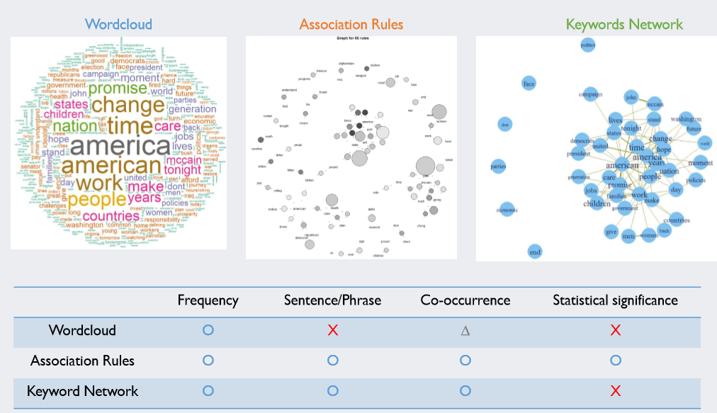
Unit 03 ㅣ Using
Document Summarization

Slide 54
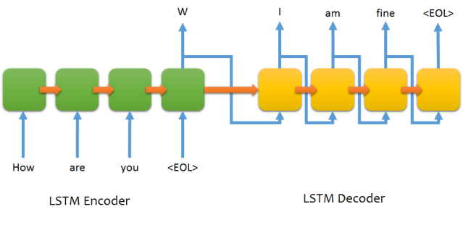
Unit 03 ㅣ Using
Document Summarization
Bidirectional LSTM + Attention seq2seq model
by Tensorflow
코드 출처 https://github.com/Currie32/Text-Summarization-with-Amazon-Reviews

Slide 55
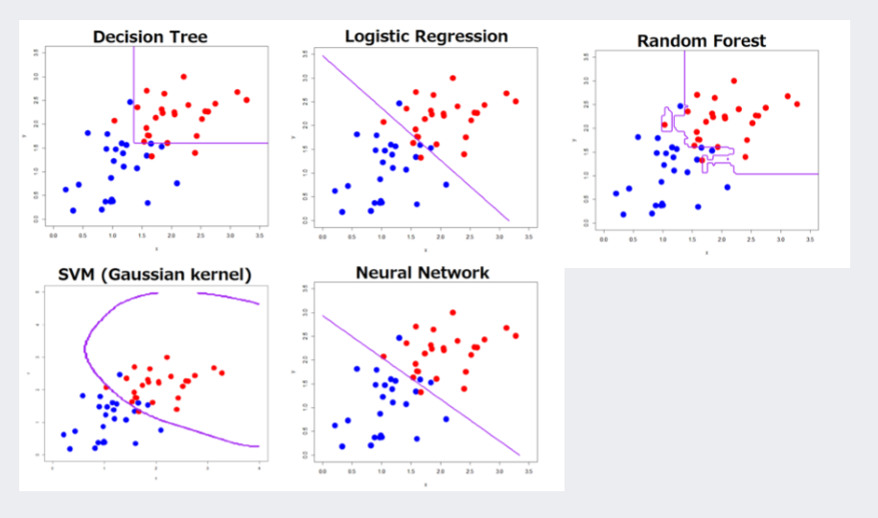
Unit 03 ㅣ Using
Document Classification

Slide 56
Unit 03 ㅣ Using
Document Classification
Bag of words
Doc2vec
Word2vec
https://ratsgo.github.io/from%20frequency%20to%20semantics/2017/04/20/docsim/

Slide 57
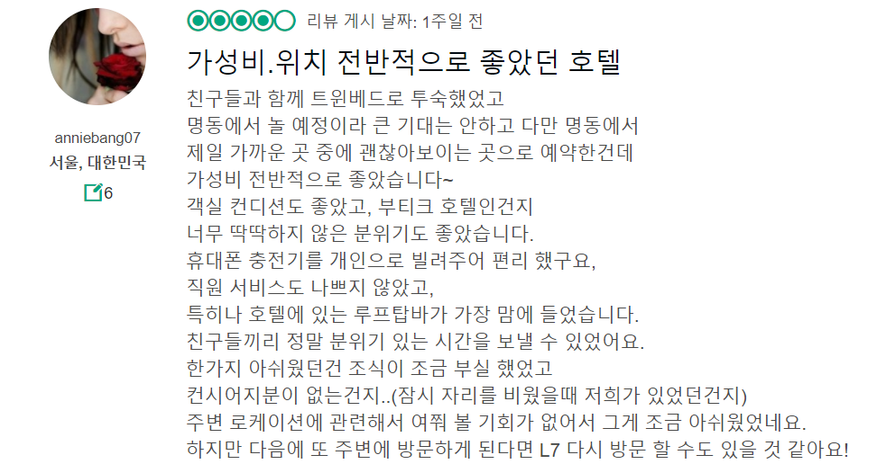
Unit 03 ㅣ Using
Sentiment Analysis
객실컨디션좋다 +1
분위기좋다 +1
편리하다 +1
직원서비스 +1
루프탑마음에들다 +1
조식부실 -1
아쉽 -1

Slide 58
Unit 03 ㅣ Using
Sentiment Analysis
엘라스틱 넷
CNN
word2vec + clustering + word network

Slide 59
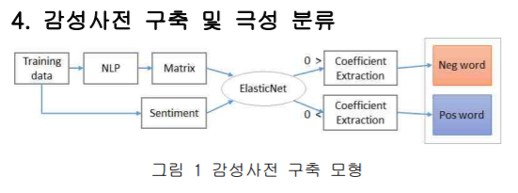
ElasticNet
Unit 03 ㅣ Using

Slide 60
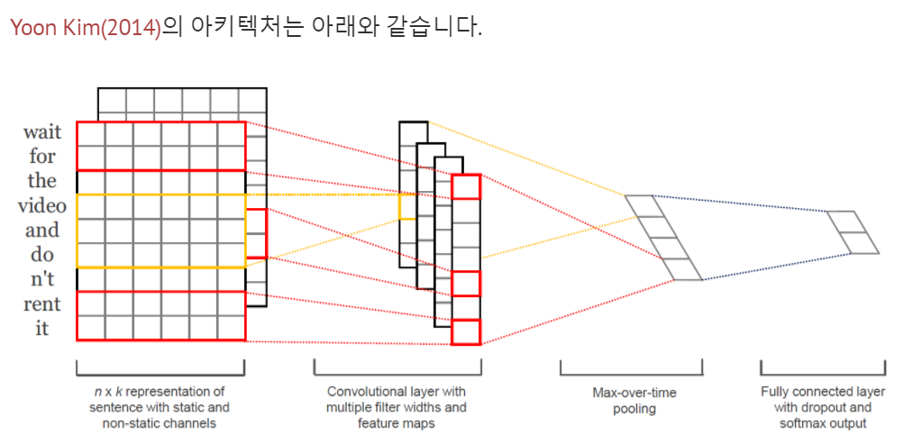
CNN
Unit 03 ㅣ Using

Slide 61
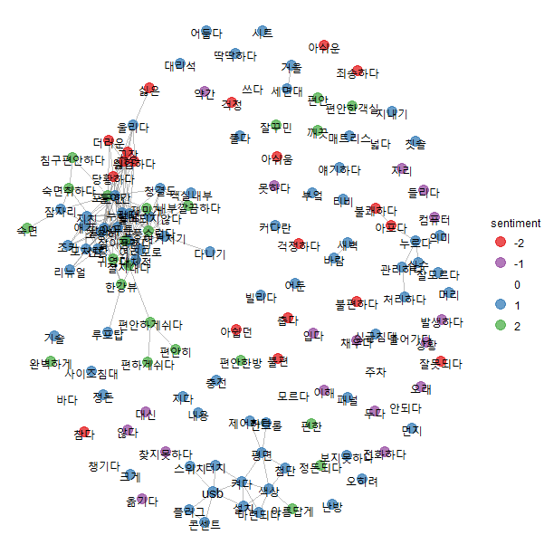
WordNet
Unit 00 ㅣ

Slide 62
Unit 03 ㅣ Using
Using 부분에서 한 내용들은 다 구현이 되어있습니다.
필요하거나 궁금한 분야가 있으시면 연락주세요
또한!
감성 분석에 관심이 있으신 분들도 연락 주시면 간략하게나마 설명 & 코드 정보 공유할 수 있을 것 같습니다.

Slide 63
Q & A
들어주셔서 감사합니다.

